Slide 1
Du lịch biển Việt Nam
Bài 6:

Slide 2

Quan sát tranh và cho biết em thấy những gì trong tranh
1

Slide 3


Du lịch biển Việt Nam
Biển nước ta nơi đâu cũng đẹp. Thanh Hóa, Đà Nẵng, Khánh Hòa,… có những bãi biển nổi tiếng, được du khách yêu thích. Nhưng suốt chiều dài đất nước cũng có nhiều bãi biển còn hoang sơ.
Đi biển, bạn sẽ được thỏa sức bơi lội, nô đùa trên sông, nhặt vỏ sò, xây lâu đài cát. Nếu đến Mũi Né, bạn sẽ được ngắm nhìn những đồi cát mênh mông. Cát bay làm cho hình dạng các đồi cát luôn thay đổi. Trượt cát ở đây rất thú vị.
Biển là món quà kì diệu mà thiên nhiên đã ban tặng cho nước ta.
(Cẩm Anh)

Slide 4
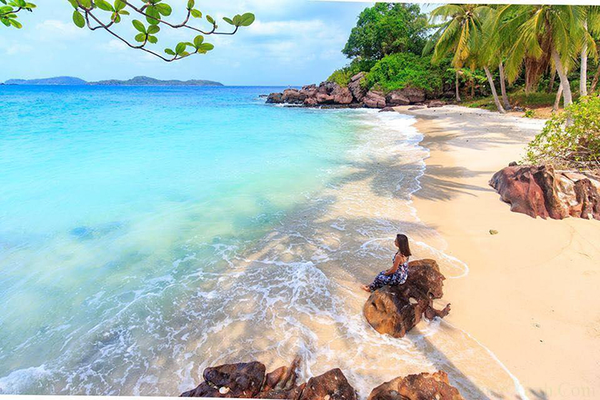
Giải nghĩa từ
Hoang sơ: rất hoang dại, như ở thời sơ khai, nguyên thuỷ

Slide 5
Giải nghĩa từ
Kì diệu: là một điều gì đó rất lạ và mang nghĩa tích cực

Slide 6
Du lịch biển Việt Nam
Biển nước ta nơi đâu cũng đẹp. Thanh Hóa, Đà Nẵng, Khánh Hòa,… có những bãi biển nổi tiếng, được du khách yêu thích. Nhưng suốt chiều dài đất nước cũng có nhiều bãi biển còn hoang sơ.
Đi biển, bạn sẽ được thỏa sức bơi lội, nô đùa trên sông, nhặt vỏ sò, xây lâu đài cát. Nếu đến Mũi Né, bạn sẽ được ngắm nhìn những đồi cát mênh mông. Cát bay làm cho hình dạng các đồi cát luôn thay đổi. Trượt cát ở đây rất thú vị.
Biển là món quà kì diệu mà thiên nhiên đã ban tặng cho nước ta.
(Cẩm Anh)
Đọc nối tiếp câu

Slide 7
Du lịch biển Việt Nam
Biển nước ta nơi đâu cũng đẹp. Thanh Hóa, Đà Nẵng, Khánh Hòa,… có những bãi biển nổi tiếng, được du khách yêu thích. Nhưng suốt chiều dài đất nước cũng có nhiều bãi biển còn hoang sơ.
Đi biển, bạn sẽ được thỏa sức bơi lội, nô đùa trên sông, nhặt vỏ sò, xây lâu đài cát. Nếu đến Mũi Né, bạn sẽ được ngắm nhìn những đồi cát mênh mông. Cát bay làm cho hình dạng các đồi cát luôn thay đổi. Trượt cát ở đây rất thú vị.
Biển là món quà kì diệu mà thiên nhiên đã ban tặng cho nước ta.
1
2
3
(Cẩm Anh)
Đọc nối tiếp đoạn

Slide 8

Trả lời câu hỏi

Slide 9

a. Trong bài đọc, những bãi biển nổi tiếng của nước ta có ở đâu?

Slide 10
b. Chúng ta có thể làm gì khi đi biển?

Slide 11
c. Vì sao những hình dạng của đồi cát luôn thay đổi?

